Slide 1

Nu kör vi!
Erika Jeppsson, Förbundsstyrelsen

Slide 2

Vad ska det här vara bra för?
Om varför konferensen anordnas
Tina Norgren, ordförande länsavdelningen i Norrbotten

Slide 3
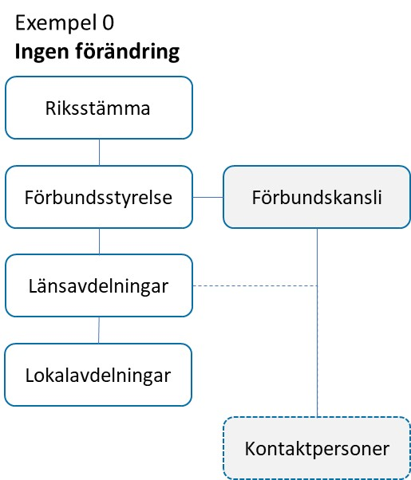
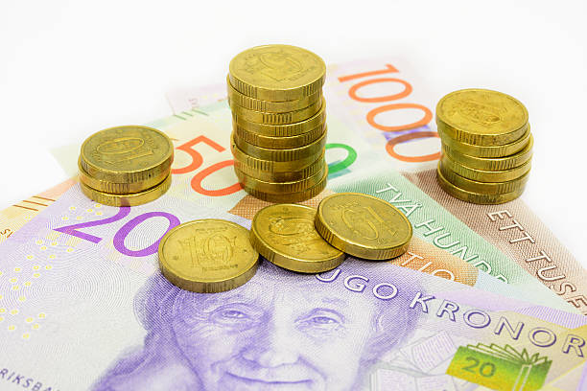
Syfte med dagen
1
Hur organisera?
2
Hur ha råd?
Notes:
Syftet med konferensen är att vi ska hålla fokus på två stora frågor:
Hur bör eller kan vi vara organiserade i framtiden om vi samtidigt ska växa som organisation?
Hur ska vi ha råd i en framtid, med allt som vi vill göra för våra medlemmar och i samhället?
Hand upp - kan vi vara överens om att hålla den röda tråden?
Referera till tidigare utsänt diskussionsunderlag till avdelningarna.

Slide 4
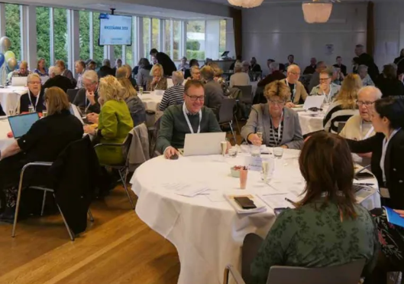
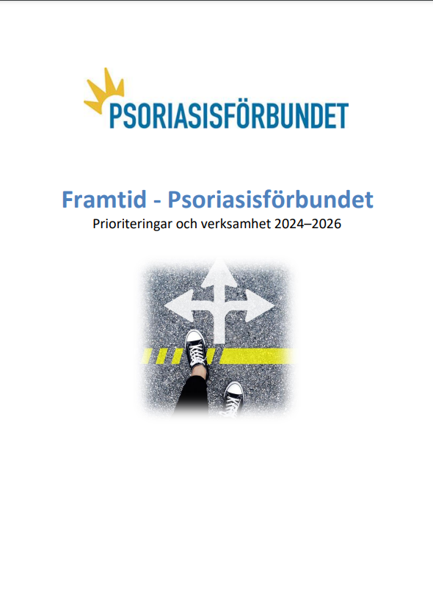
Riksstämma 2023
Notes:
2023 års riksstämma fattade beslut om prioriteringar och verksamhet fram till 2026, som framgår av ett framtidsdokument.
I framtidsdokumentet beskrivs förbundets största utmaningar. Jag ska dra dessa snabbt och helt kort.

Slide 5
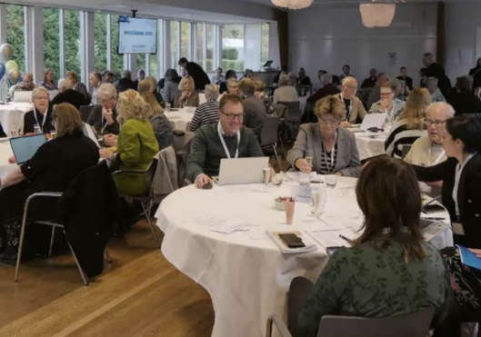
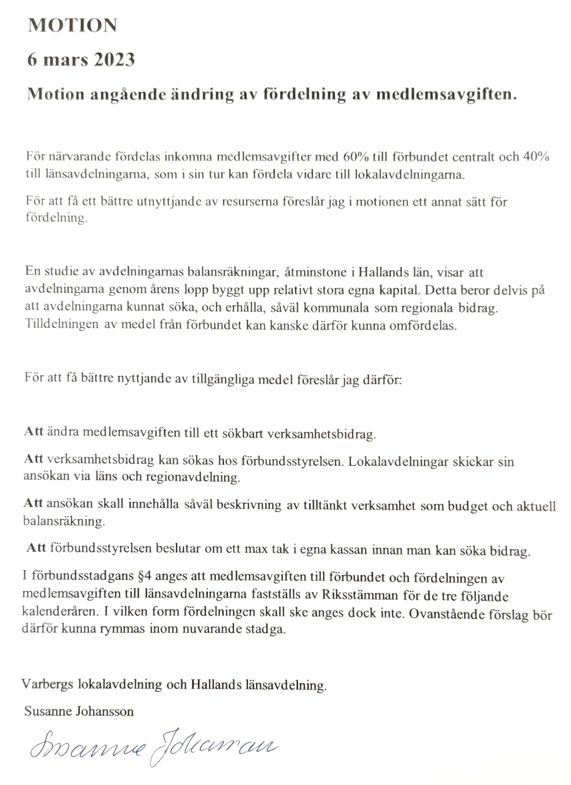
Riksstämma 2023

Slide 6

Omvärlden förändras
Notes:
Omvärlden förändras. Det kommer ständigt ny teknik, färre och färre läser papperstidningar och snart kan vi (typ) hosta i mobilen för att få veta vilka sjukdomar vi har… och utvecklingen går fort. Till omvärldsförändringar kan läggas det säkerhetspolitiska läget i världen.

Slide 7
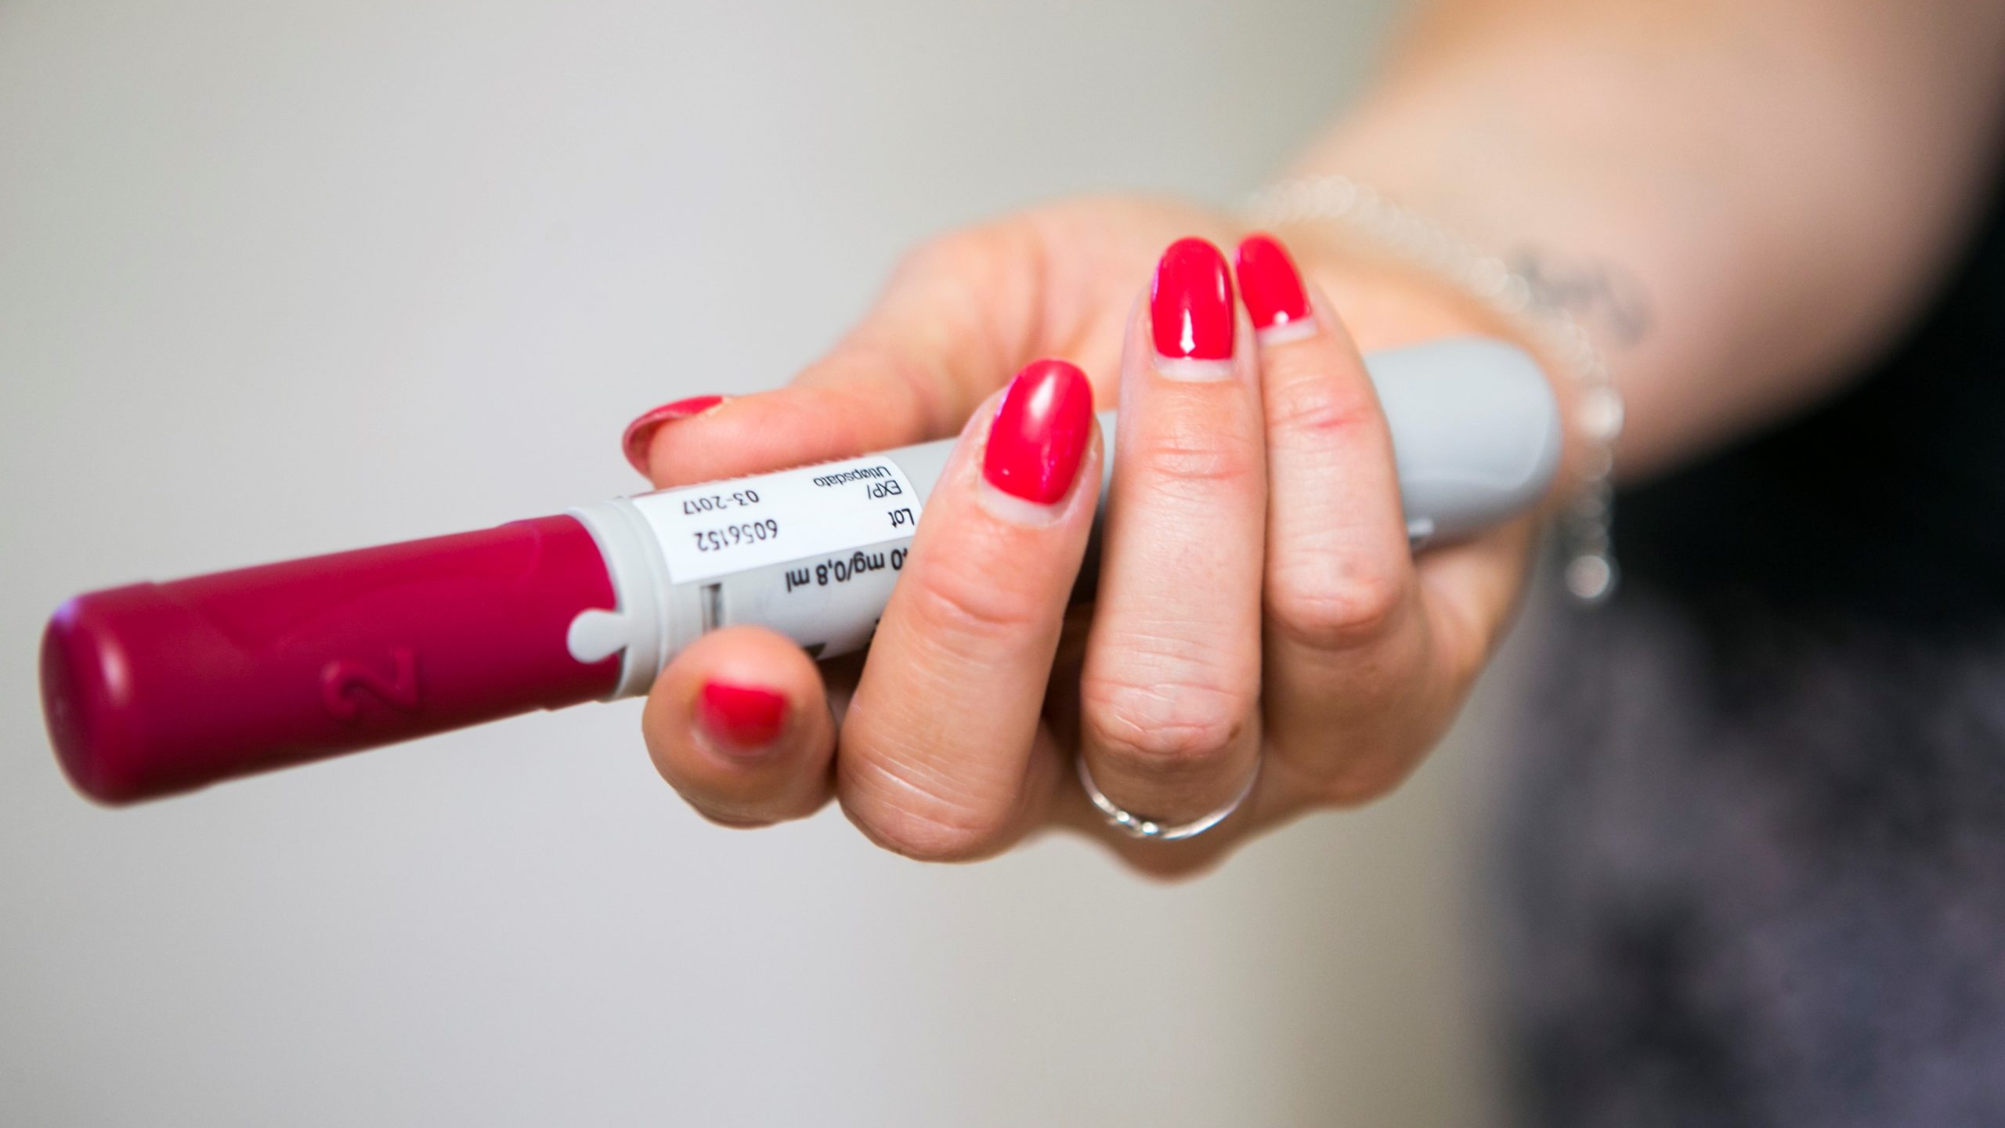
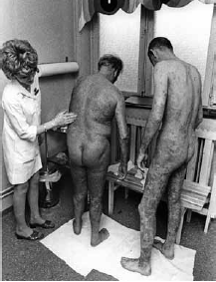
Hälso- och sjukvården förändras
Notes:
Det finns flera styrdokument (riktlinjer, behandlingsrekommendationer, andra kunskapsstöd) för vården, senast ett vårdförlopp för psoriasis. Vården utvecklas ständigt, till exempel med e-tjänster, teknik, nya arbetssätt, det kommer nya behandlingar etc. Men vissa brister kvarstår.
Regeringen har tagit initiativ till en utredning om ett möjligt statligt huvudmannaskap (helt- eller delvis) för hälso- och sjukvården och regeringen styr även på andra sätt, t.ex. genom uppdrag till myndigheter. Vården följs också upp på olika sätt, bland annat genom vård- och omsorgsanalys, som är en myndighet. Patientorganisationer som Psoriasisförbundet försöker påverka på olika sätt. Ju fler vi blir som försöker påverka, desto bättre. Ensam är inte stark.

Slide 8
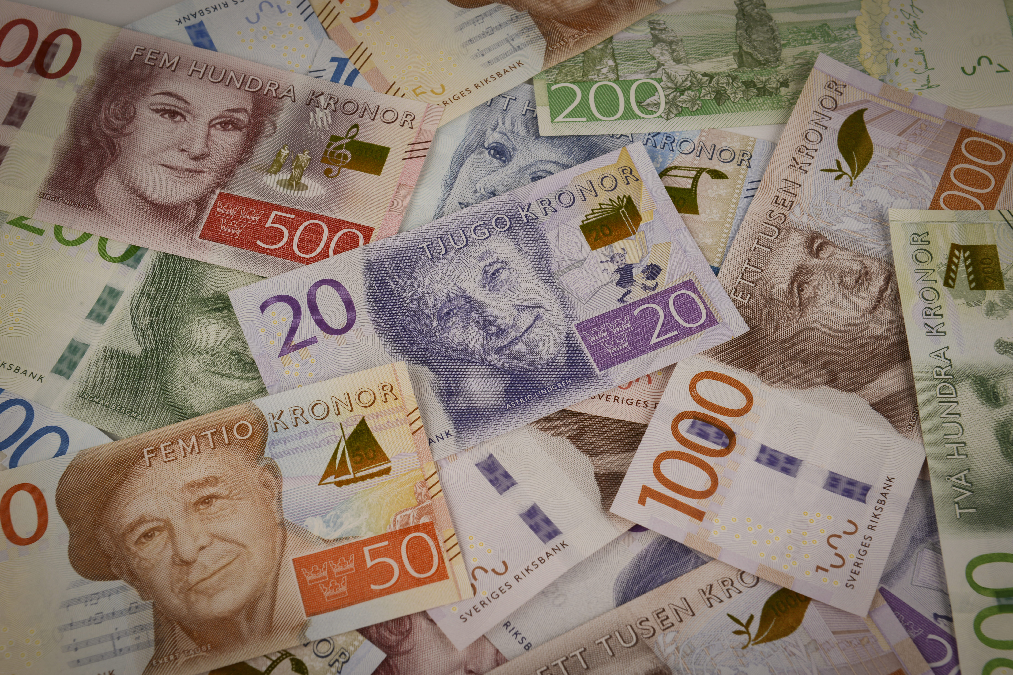
Förbundets ekonomi förändras
Bild: Sveriges riksbank
Notes:
Förr var vi ett förbund med goda ekonomiska möjligheter. Det är vi inte längre. Intäkterna från lotteriet minskar, statsbidragen blir inte högre – särskilt inte som vi förlorar både avdelningar och medlemmar.
En del avdelningar har en slant på banken… men sen då?

Slide 9
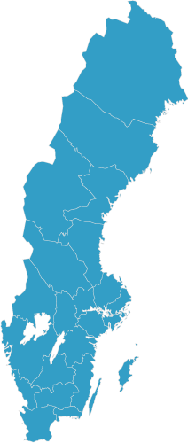
Lokalavdelningar förändras
76
2003
52
2018
37
2024
2
2033
Notes:
De gula prickarna symboliserar lokalavdelningar och är inte exakt placerade på bilden. År 2003 hade vi 76 lokalavdelningar i landet, år 2018 52 och om denna negativa utveckling skulle hålla i sig skulle vi ha enbart två lokalavdelningar om lite drygt 10 år. Det innebär att vi kommer längre och längre bort från våra medlemmar och blir mindre och mindre intressanta för dem. I framtidsarbetet har vi sagt att vi ska vara nära medlemmarna, att vi ska finnas där de bor. Även här måste vi hjälpas åt att tänka ut hur vi kan verka även lokalt.
Förbundet får cirka 27 000/avdelning. Ett tapp från 37 avdelningar till 2 avdelningar innebär minskat bidrag med nära en miljon kronor (975’).

Slide 10
2024

Slide 11
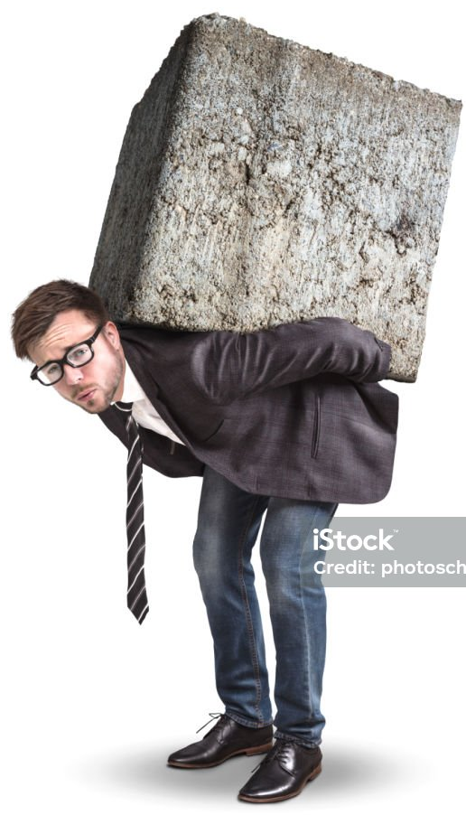
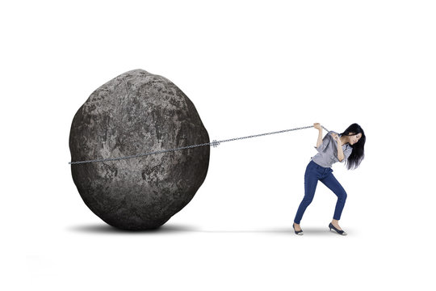
Det ideella arbetet… allt färre ska dela på all fler uppgifter
Notes:
Känner du igen dig? Hand upp

Slide 12
Förtroendevalda
Medelålder: 68 år (ca 43 år)
Under 30 år: 1
- 30

Slide 13
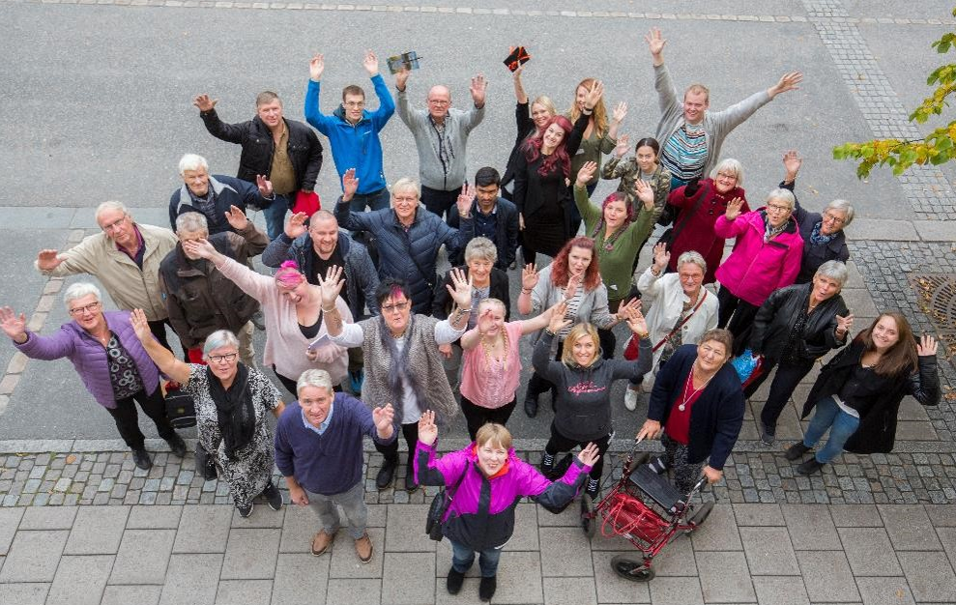
Kärnan i vår verksamhet?
Notes:
Vad är det som är kärnan i vår verksamhet? Behöver vi komma tillbaka till den? Vad är det som förenar oss? Vad kan vi erbjuda som ingen annan kan erbjuda? Vad skiljer oss mot andra föreningar?

Slide 14
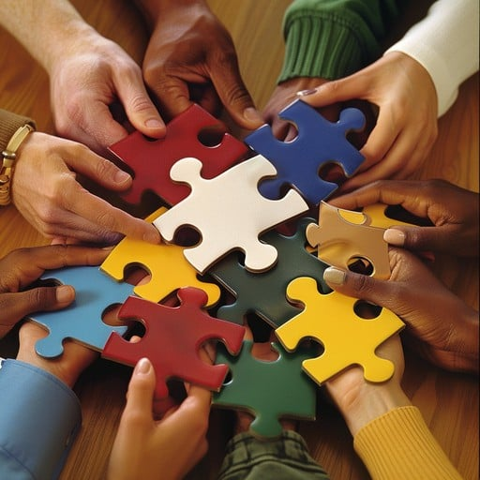
Är vår nuvarande organisation ett hinder för det vi vill åstadkomma?
Tänk på att det ser olika ut runt om i landet med avdelningar.

Slide 15

Dags att röra om i grytan?
Om förbundets organisation
Roger Johansson, länsavdelningen i Västerbotten

Slide 16
Utgå ifrån de utmaningar hela förbundets står inför.
Diskutera de olika exemplen på hur vi kanske skulle kunna vara organiserade i en framtid.
Ta stöd av de frågor som ställs (nästa bild.
Fram till lunch 12.00

Slide 17
Alternativ 0 : Ingen förändring
Diskutera:
Varför förändra?
Givet utmaningarna, t.ex. att avdelningar läggs ned… så går det ju allt mer mot centralisering. Avdelningarna orkar inte med samtidigt som kansliet (riksorganisationen) får allt fler uppgifter att sköta. Detta är ett faktum. Fördelar? Nackdelar?
Gruppledare: Erika Jeppsson

Slide 18
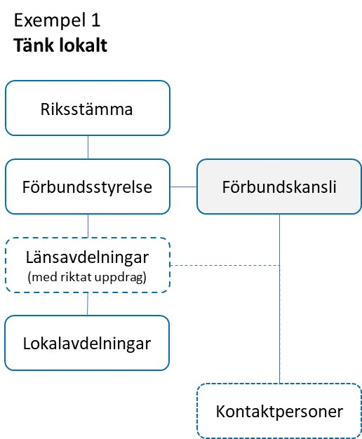
Alternativ 1: Tänk lokalt
Diskutera:
I detta alternativ kan man tänka sig att länsavdelningarna, i det fall det finns lokalavdelningar, får en annan roll, t.ex. att samordna, administrera, ansvara för gemensam verksamhetsberättelse och kanske även kassa för lokalavdelningarna. Då skulle lokalavdelningarna kunna lägga mer energi på kontakt med medlemmar, värvning etc.
Kan en sådan länsavdelning underlätta för att vi ska slippa massa dubbelarbete? Många avdelningar jobbar ungefär lika lokalt och län.
Hade det underlättat för lokalavdelningarna om länsavdelningen hade mer som uppgift att hålla kontakt med politiker ,vissa teamsmöten med förtroendevalda mm?
Gruppledare: Susanne Johansson
OBS!
Notes:
OBS: Ett förtydligande kring tanken med riktade uppdrag till länsavdelningar. Tanken i exemplet är att underlätta för lokalavdelningarna så att de ska ha enklare att driva verksamhet. Det kan man göra på flera sätt, men ett exempel är att låta länsavdelningen ta över vissa uppgifter, t.ex. administrativa uppgifter och överlåta annat som länsavdelningarna gör idag åt lokalavdelningarna, t.ex. vara på marknader, mässor etc. På så sätt underlättar man även för länsavdelningarna att få ett ökat ansvar för specifika uppgifter, i stället för idag – ansvar för allt.

Slide 19
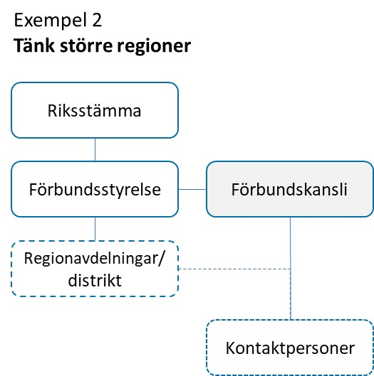
Alternativ 2: Tänk större regioner, distrikt
Diskutera:
.
.
.
Gruppledare: Björn Johansson

Slide 20
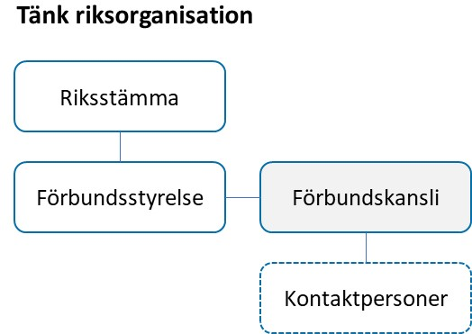
Alternativ 3: Tänk en riksorganisation
Diskutera:
Avdelningar läggs ned…skulle det inte vara vettigt att lokalavdelningarna fick bättre förutsättning att ha verksamhet, i stället för administration etc.? Sånt kan en riksorganisation kanske ha hand om, så kunde avdelningarna ägna sig åt kärnverksamhet.
Vem/vilka ska ta hand om medlemmarna som inte har någon läns- eller lokalavdelning?
Borde vi inte gå tillbaka till och fokusera på vår kärnverksamhet, sånt som direkt har med sjukdomarna att göra?
Gruppledare: Tina Norgren

Slide 21

Ro hit med pengarna!
Susanne Johansson, länsavdelningen i Halland

Slide 22



Läns- och lokalavdelningarna (2023)
Cirka 22 miljoner kr i kassa, fördelat
på 58 avdelningar.
Medelsumma per avdelning: 375’ kr.
Median: 128 000 kr.

Slide 23

Grupp 1: Verksamhetspott?
Diskutera grundtanken med Hallands motion som antogs av Riksstämman 2023.
  Är det intressant med en verksamhetspott?
  Vilka hinder/möjligheter finns med en eventuell pott som avdelningarna kan söka medel från?
  Hur använder avdelningarna de pengar man har?
Gruppledare: Erika Jeppsson

Slide 24

Grupp 2: Medlemmarnas pengar?
Diskutera sparat kapital på banken.
  Vad är det man sparar till?
  Hur mycket pengar måste man ha som ”buffert”?
  Vad säger revisorerna?
Gruppledare: Roger Johansson

Slide 25

Grupp 3: Är det rättvist?
Diskutera avdelningarnas olika förutsättningar/att det ser olika ut i landet.
  Kan fördelningen av pengar ske på något annat sätt?
  Hur kan man tänka kring rättvisa/orättvisa mellan avdelningar (medlemmarna)?
Gruppledare: Björn Johansson

Slide 26
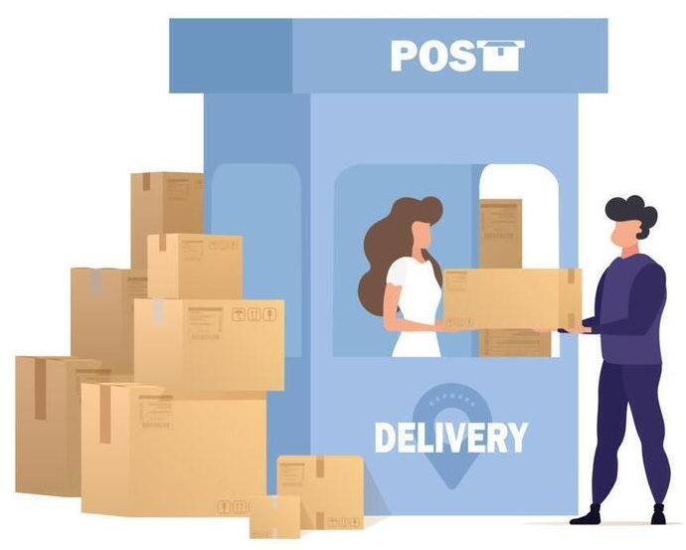
Grupp 4: Gratis eller inte?
Diskutera alternativa lösningar.
  Ska broschyrer vara gratis?
  Ska medlemsaktiviteter vara gratis?
  Vilken är er avdelnings största kostnad idag?
  Något annat ni tänker på?
Gruppledare: Tina Norgren

Slide 27


Och nu blir det ”linedance”
Roger Johansson, länsavdelningen i Västerbotten

Slide 28




1. Är det bra att vårt förbund är organiserat så att endast 5 % av alla med psoriasis/psoriasisartrit
vill vara medlemmar?
JA
NEJ

Slide 29
2. Är det bra att de flesta av oss har flera
styrelseuppdrag?
JA
NEJ

Slide 30
3. Är det bra att ha mycket pengar sparade på
banken, som läns- eller lokalavdelning?
JA
NEJ

Slide 31

Klart som korvspad? Eller?
Tina Norgren, länsavdelningen i Norrbotten

Slide 32

Som man sår får man skörda
Erika Jeppsson, Förbundsstyrelsen

Slide 33
Nästa steg
”Hemuppgift”
Stadgegrupp
Teamsmöte
Förbundskonferens 4-5 oktober
Riksstämma 2026

Slide 34
Notes:
”Vilobild”

